Slide 5
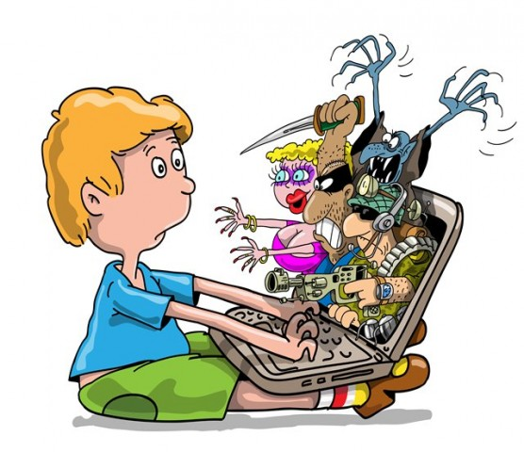
ІНТЕРНЕТ – МОЖЕ БУТИ ШКІДЛИВИМ

Slide 7
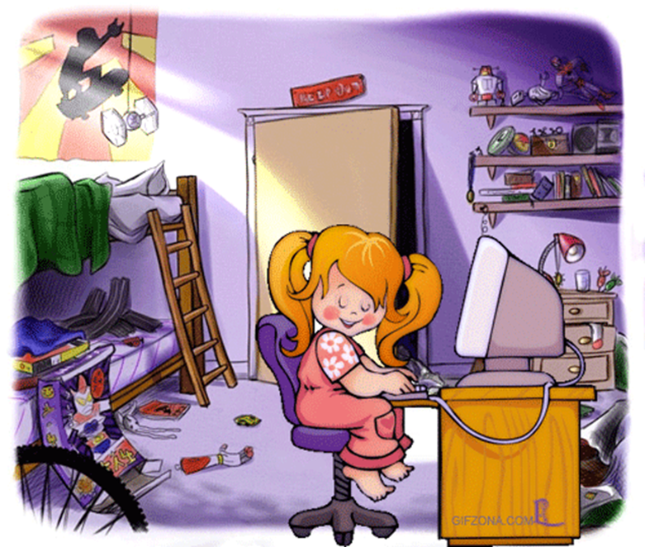
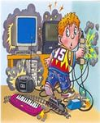

Slide 8
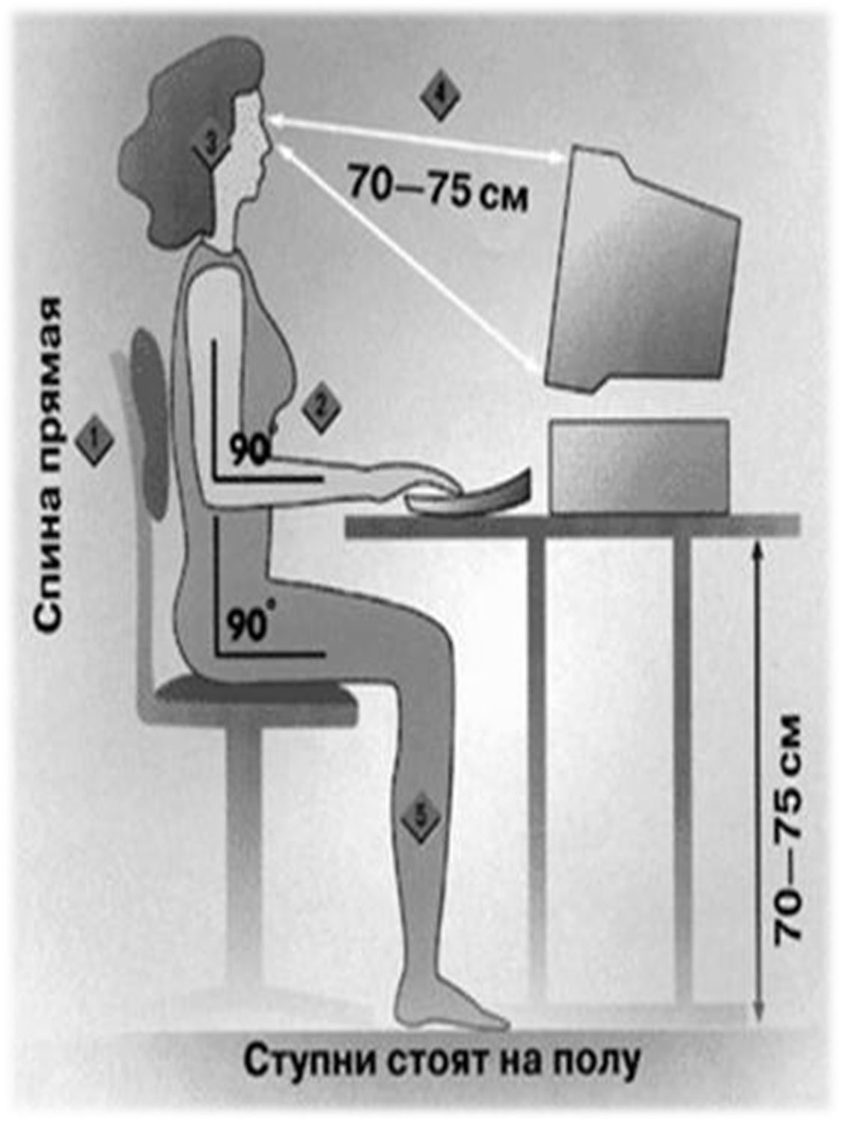

Slide 10
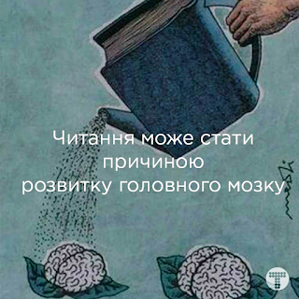
РАДИМО ПРОЧИТАТИ

Slide 11
МИ ПЕРЕСТАЄМО ЧИТАТИ КНИГИ... ДЕДАЛІ ЧАСТІШЕ МИ ЧИТАЄМО КОРОТКІ ТЕКСТИ З ЕКРАНА ТЕЛЕФОНА, E-BOOK АБО СЛУХАЄМО АУДІОКНИГИ. АЛЕ ЧИТАННЯ КНИЖОК ВАЖЛИВЕ – ТАК СТВЕРДЖУЮТЬ НАУКОВЦІ!
ВЧЕНІ СТВЕРДЖУЮТЬ: ЧИТАННЯ КНИЖОК МАЄ КІЛЬКА ПЕРЕВАГ ПЕРЕД ЇХ ПРОСЛУХОВУВАННЯМ, НУ А ЧИТАННЯ ПАПЕРОВИХ КНИГ ЗІ СВОГО БОКУ ЛІПШЕ, НІЖ ЇХ ЕЛЕКТРОННИХ АНАЛОГІВ. ЧОМУ КНИЖКИ ПАПЕРОВІ КРАЩЕ ЕЛЕКТРОННИХ? ВИЯВЛЯЄТЬСЯ, Є ЦІЛА НИЗКА ТАКИХ ПРИЧИН, ЯКІ ПІДТВЕРДЖЕНО ДОСЛІДЖЕННЯМИ.
1. ВИ ЛІПШЕ РОЗУМІЄТЕ СЕНС, КОЛИ ГОРТАЄТЕ СТОРІНКИ
ДИВОВИЖНО, АЛЕ ТОРКАННЯ ДО СТОРІНОК КНИГИ ПІД ЧАС ГОРТАННЯ – ЦЕ ТАКИЙ СОБІ «ЯКІР», ЩО ДОПОМАГАЄ МОЗКУ НАДІЙНІШЕ ЗАПАМ'ЯТАТИ СУТЬ ПРОЧИТАНОГО. КОЛИ ВИ ГОРТАЄТЕ СТОРІНКИ НА ЕКРАНІ ЕЛЕКТРОННОГО ПРИСТРОЮ, ТО НЕ ТОРКАЄТЕСЯ ПАЛЬЦЯМИ ПАПЕРУ З ЙОГО ФАКТУРОЮ І ВАГОЮ, А КОЛИ ПРОСЛУХОВУЄТЕ АУДІОКНИГИ, ТО ВЗАГАЛІ ОТРИМУЄТЕ ІНФОРМАЦІЮ ОДНИМ СУЦІЛЬНИМ ПОТОКОМ, БЕЗ ФІЗИЧНИХ «ЯКОРІВ». ТОМУ МАТЕРІАЛ АУДІОКНИГ І E-BOOK ЗАСВОЮЄТЬСЯ ГІРШЕ.

Slide 12
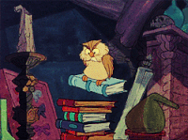
2. ВИ ПРИВЧАЄТЕ СВОЇХ ДІТЕЙ ДО ЧИТАННЯ
ДОСЛІДЖЕННЯ ДОВОДЯТЬ, ЩО БАТЬКИ-КНИГОЛЮБИ НАДИХАЮТЬ СВОЇХ ДІТЕЙ ТЕЖ СТАВАТИ ЗАВЗЯТИМИ «КНИЖКОВИМИ ХРОБАКАМИ». ДЛЯ НИХ ЧИТАННЯ НЕ БУДЕ НАВ’ЯЗАНОЮ ПРОЦЕДУРОЮ, НЕОБХІДНОЮ ДЛЯ НАВЧАННЯ, А ПЕРЕТВОРЮЄТЬСЯ НА РОЗВАГУ, ЩО БЛАГОТВОРНО ВПЛИВАЄ НА ПОДАЛЬШЕ ЖИТТЯ: ВОНИ РОЗВИВАЮТЬ НАВИЧКИ ЧИТАННЯ І ЗГОДОМ, КОЛИ ЇМ НЕОБХІДНО ЗАСВОЇТИ ІНФОРМАЦІЮ, ВИКЛАДЕНУ ПИСЬМОВО, ВОНИ РОБЛЯТЬ ЦЕ ЛЕГШЕ ЗА РОВЕСНИКІВ, ЯКІ НЕ ЗВИКЛИ ДО ЧИТАННЯ.
ВИПРОБОВУВАНИМ ДОВОДИЛОСЯ РІДШЕ ПЕРЕЧИТУВАТИ ТЕКСТ, ЩОБ ВНИКНУТИ В СУТНІСТЬ ПИТАННЯ.
3. ПАПЕРОВІ КНИЖКИ ЧИТАЮТЬСЯ ШВИДШЕ
ЕКСПЕРИМЕНТ ГРУПИ ДОСЛІДНИКІВ ПОКАЗАВ, ЩО ТЕКСТ З ПАПЕРУ ЛЮДИ СПРИЙМАЮТЬ ЛЕГШЕ І ЧИТАЮТЬ ШВИДШЕ. НА ПРИКЛАДІ КОРОТКОГО ОПОВІДАННЯ БУЛО ДОВЕДЕНО, ЩО ЧИТАННЯ ТЕКСТУ З ЕКРАНА ЕЛЕКТРОННОЇ КНИГИ ЗАБИРАЄ НА 10,7% БІЛЬШЕ ЧАСУ, НІЖ ЧИТАННЯ ЙОГО ПАПЕРОВОЇ ВЕРСІЇ. КОРИСТУВАЧІ ПЛАНШЕТНОГО ПК ПРОЧИТАЛИ ТОЙ САМИЙ ТЕКСТ НА 6,2% ПОВІЛЬНІШЕ, НІЖ ТІ, ХТО ЧИТАВ ОПОВІДАННЯ З ПАПЕРУ.

Slide 13
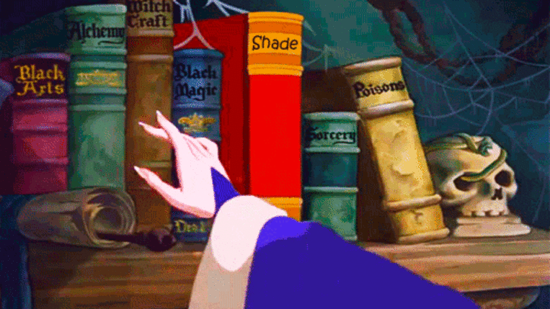
4. ЗА ДОПОМОГОЮ ПАПЕРОВОЇ КНИЖКИ ЛЕГШЕ РОЗІБРАТИСЯ В НОВОМУ ПИТАННІ
ЩЕ ОДНЕ ДОСЛІДЖЕННЯ ВИЯВИЛО, ЩО ЧИТАЧЕВІ ПРОСТІШЕ РОЗІБРАТИСЯ У НОВІЙ, НЕЗНАЙОМІЙ ТЕМАТИЦІ, ЯКЩО ВІН ЧИТАТИМЕ ВІДПОВІДНИЙ ТЕКСТ ІЗ ПАПЕРУ, А НЕ З ЕКРАНА. ЗРОЗУМІЛО, ЩО КОЛИ ВИ ВПЕРШЕ НАМАГАЄТЕСЯ ЩОСЬ ЗРОЗУМІТИ, ВАМ ДОВЕДЕТЬСЯ ПЕРЕЧИТУВАТИ ПІДРУЧНИК КІЛЬКА РАЗІВ. АЛЕ У ВИПАДКУ З ПАПЕРОВИМ ПІДРУЧНИКОМ
5. ЧИТАННЯ РОБИТЬ ДІТЕЙ РОЗУМНІШИМИ
УМІННЯ РОЗУМІТИ СВІТ БЕЗПОСЕРЕДНЬО ПОВ’ЯЗАНО З ЛЕКСИКОНОМ: КОЛИ МИ НАЗИВАЄМО РЕЧІ, ЗНАЄМО ЇХНІ НАЗВИ, ТО ЛЕГШЕ ОСЯГАЄМО СУТЬ ПОДІЙ. І ЯК ПОКАЗАЛИ ДОСЛІДЖЕННЯ, У ДИТЯЧИХ КНИЖКАХ ЛЕКСИКОН У ПІВТОРА РАЗИ БІЛЬШЕ, НІЖ СЛОВНИКОВИЙ ЗАПАС, ЯКИЙ ВИКОРИСТОВУЮТЬ У ПРОГРАМАХ ТЕЛЕБАЧЕННЯ, І ПРИБЛИЗНО НА СТІЛЬКИ Ж БАГАТШИЙ ЗА ЛЕКСИКУ ВИПУСКНИКІВ ВИШІВ. РОЗШИРЕННЯ ЛЕКСИКОНУ ЗА ДОПОМОГОЮ ЧИТАННЯ ДИТЯЧОЇ ЛІТЕРАТУРИ НЕ ТІЛЬКИ РОЗВИВАЄ НАВИЧКИ КРАЩОГО РОЗУМІННЯ ПРОЧИТАНОГО, АЛЕ ТАКОЖ ПОКРАЩУЄ ІНТЕЛЕКТ ЗАГАЛОМ – У ДИТЯЧОМУ ВІЦІ ТА В ПОДАЛЬШОМУ ЖИТТІ. ПРО ЦЕ СВІДЧАТЬ ТЕСТИ, ЯКІ ПРОВОДИЛИ ДОСЛІДНИКИ.

Slide 14
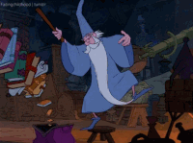
. 6 ЧИТАННЯ – СЕКРЕТ ДОВГОЛІТТЯ МОЗКУ
ВЧЕНІ ДОВЕЛИ: ЧИТАННЯ ДОПОМАГАЄ З РОКАМИ ЗБЕРЕГТИ ДОБРУ ПАМ’ЯТЬ І СПОВІЛЬНИТИ ЇЇ ПОГІРШЕННЯ У ПРОЦЕСІ СТАРІННЯ ОРГАНІЗМУ. ЯК ТРАДИЦІЙНА ЗАРЯДКА ДОПОМАГАЄ ПІДТРИМУВАТИ У ФОРМІ ТІЛО, ТАК ЧИТАННЯ ПОСТІЙНО ТРИМАЄ В ТОНУСІ МОЗОК, ПАМ’ЯТЬ І НЕ ДОЗВОЛЯЄ ЇМ СТАРІТИ. ПРИЧОМУ БАЖАНО НЕ ПОЧИНАТИ БАГАТО ЧИТАТИ В ЛІТНЬОМУ ВІЦІ, А ЗАЙМАТИСЯ ЧИТАННЯМ, ХАЙ І ПОМІРНО, ТА З ДИТИНСТВА ЧИ ЮНОСТІ.
7. ЧИТАННЯ ПРОТИ ХВОРОБИ АЛЬЦГЕЙМЕРА
НЕЙМОВІРНО: ЗАНЯТТЯ, ЯКІ ВИМАГАЮТЬ ЗОСЕРЕДЖЕНОСТІ МОЗКУ, ЗОКРЕМА ГРА В ШАХИ, РОЗВ’ЯЗУВАННЯ ГОЛОВОЛОМОК І, ЗВІСНО, ЧИТАННЯ, ЗМЕНШУЮТЬ ЙМОВІРНІСТЬ РОЗВИТКУ ХВОРОБИ АЛЬЦГЕЙМЕРА В 2,5 РАЗИ! СЛАБКА МОЗКОВА АКТИВНІСТЬ ІСТОТНО ПІДВИЩУЄ ШАНСИ ПОЯВИ ТА РОЗВИТКУ ЦЬОГО НЕБЕЗПЕЧНОГО ЗАХВОРЮВАННЯ.

Slide 15
8. КНИЖКИ ДОПОМАГАЮТЬ СПІЛКУВАННЮ
ЗВИЧАЙНА БЕЛЕТРИСТИКА, ОЦЕ ЗНЕВАЖЕНЕ БАГАТЬМА «ЛЕГКЕ ЧИТАННЯ», РОЗВИВАЄ В ЛЮДЯХ ЕМОЦІЙНИЙ ІНТЕЛЕКТ. ЗАВДЯКИ СПІВПЕРЕЖИВАННЮ ГЕРОЯМ ХУДОЖНІХ ТВОРІВ МИ ЛЕГШЕ РОЗУМІЄМО ЕМОЦІЇ ІНШИХ ЛЮДЕЙ В РЕАЛЬНОМУ ЖИТТІ, АДЖЕ РОЗВИВАЄМО НЕАБИЯКІ НАВИЧКИ ЕМПАТІЇ. ТОМУ ЧИТАННЯ, ЯК ЦЕ НЕ ДИВНО, ХОЧ І НЕ Є СОЦІАЛЬНОЮ АКТИВНІСТЮ, А ВСЕ Ж ДОПОМАГАЄ НАМ СТАВАТИ БІЛЬШ СОЦІАЛЬНИМИ ІСТОТАМИ, ЧУЙНИМИ І ЗДАТНИМИ ДО СПІВПЕРЕЖИВАННЯ.
9. НАЙЛІПШЕ СНОДІЙНЕ – ЦЕ КНИЖКА
ВІДОМО, ЩО РОБОТА З ЕЛЕКТРОННИМИ ПРИСТРОЯМИ З ПЕВНИХ ПРИЧИН ЗБУДЖУЄ, ПОДРАЗНЮЄ ПСИХІКУ. ВОДНОЧАС ВЕЧІРНІЙ РИТУАЛ ЧИТАННЯ ПАПЕРОВОЇ КНИГИ ДОПОМАГАЄ НАЛАШТУВАТИСЯ НА ЗДОРОВИЙ СОН, СПРИЯЄ РОЗСЛАБЛЕННЮ, ПЕРЕМИКАЄ МОЗОК ІЗ ДЕННОЇ КЛОПОТНЕЧІ НА СПОКІЙНУ НІЧ. ВЧЕНІ СТВЕРДЖУЮТЬ: ЧИТАННЯ КНИЖКИ З ЕКРАНА СМАРТФОНА ЧИ ПЛАНШЕТА ПЕРЕД СНОМ МОЖЕ, НАВПАКИ, ВІДСТРОЧИТИ МОМЕНТ ЗАСИНАННЯ ТА ЗНИЗИТИ ЯКІСТЬ ВІДПОЧИНКУ.

Slide 16
10. РОЗСЛАБИТИСЯ З КНИЖКОЮ В РУКАХ
ІДІОМАТИЧНИЙ ВИРАЗ "РОЗСЛАБИТИСЯ З КНИЖКОЮ В РУКАХ" НАСПРАВДІ Є ДІЄВИМ РЕЦЕПТОМ: ДОСЛІДНИКИ ДОВЕЛИ, ЩО ЧИТАННЯ МОЖЕ ДО 68% ЗНИЗИТИ СТРЕС – ЦЕ ЕФЕКТИВНІШЕ, НІЖ АНТИСТРЕСОВА ДІЯ СПОКІЙНИХ ПРОГУЛЯНОК ЧИ ПРОСЛУХОВУВАННЯ МУЗИКИ. "ВТЕЧА ВІД РЕАЛЬНОСТІ" ВНАСЛІДОК ЗАНУРЕННЯ В КНИГУ БУДЬ-ЯКОГО ЖАНРУ (!) ДОПОМАГАЄ ТАКОЖ ВІДСУНУТИ НЕСПОКІЙ І ТУРБОТИ НА ДРУГИЙ ПЛАН, БО МОЗОК НЕ ЗДАТЕН КОНЦЕНТРУВАТИСЯ НА КІЛЬКОХ ПРЕДМЕТАХ ОДНОЧАСНО. ТОМУ ЧИТАННЯ – ПРЕКРАСНИЙ СПОСІБ ЗАБУТИСЯ, ЯКЩО ВАС ОБСІЛИ БЕЗПІДСТАВНІ ХВИЛЮВАННЯ АБО ВИ НЕ МОЖЕТЕ ВІДПУСТИТИ ЯКУСЬ СИТУАЦІЮ, КОТРА НЕПОКОЇЛА ВАС УДЕНЬ.

